Slide 1

Recursividade
Por:
Elton Cuambe
Ivo Matavele &
Paulo Cuambe

Slide 2

Defiincao
é um termo usado de maneira mais geral para descrever o processo de repetição de um objeto de um jeito similar ao que já fora mostrado.
é uma sub-rotina (função, método ou procedimento) que pode invocar a si mesma.

Slide 3
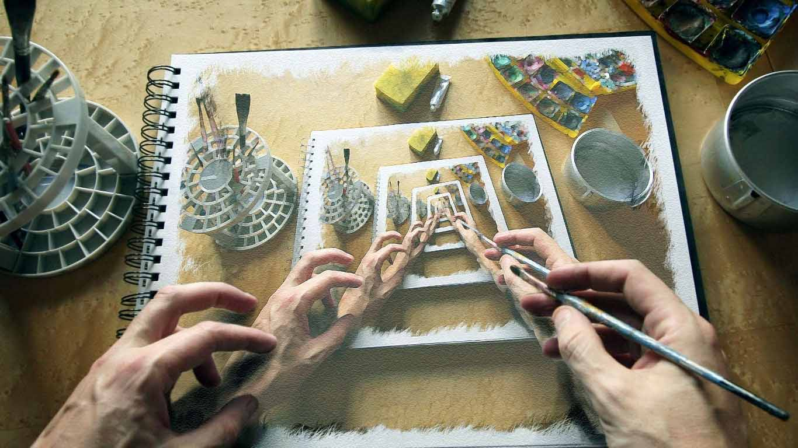
Exemplo I:

Slide 4
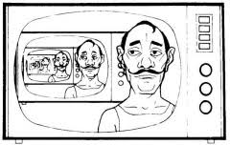
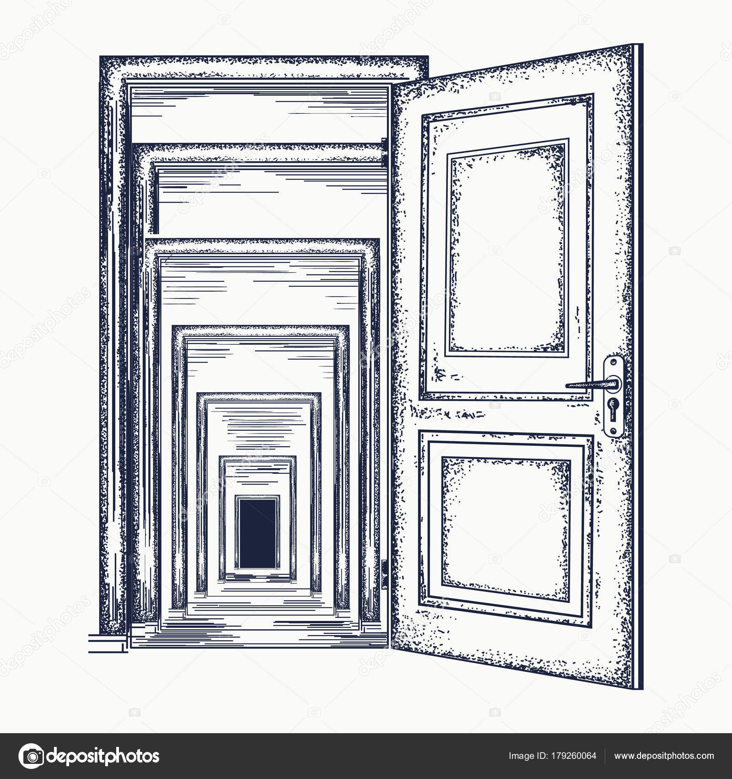
Exemplo II:
Se ainda não entendeu. Leia de novo.

Slide 5
Não basta saber o que é recursividade. Isso qualquer pesquisa no Google pode dar esses resultados, desde os mais corretos aos mais errados!!
Há que saber pensar recursivamente!!

Slide 6
Pensado recursivamente
O algoritmo é dividido em duas ou mais versões de si próprio. Por exemplo, se a solução do problema original envolver n itens, então, o modelo de recursividade pode dividi-lo em dois problemas:
Um envolvendo n-1 itens
Outro apenas um único n.
Então o problema de n-1 itens, será dividido, novamente, onde teremos o outro que envolva n -2, este será novamente dividido e assim sucessivamente.
Se a solução do problema for “trivial”, podemos construir a solução original a partir da solução do problema simples.

Slide 7
Algoritmo de recursividade
Se ( o problema pode ser resolvido com o atual valor de n)
Resolva-o
Retorne a solução
senão
simplifique o problema, resolva os problemas e então encaixe os resultados na solução do problema original.
Retorne a solução

Slide 8
Passo 1, envolve o teste do caso base: o valor de n no qual o problema pode ser resolvido facilmente. Passo 2, é o caso recursivo onde recursivamente aplicamos o algoritmo.

Slide 9
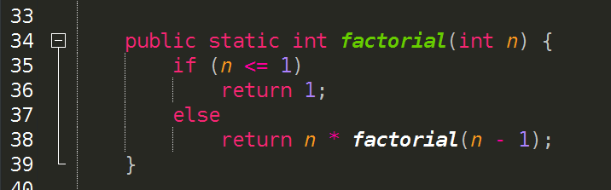
Exemplo:

Slide 11
Tipos de Recursividade
Recursividade direta ou simples
Quando a função recursiva chama a si mesma diretamente.
Recursividade Indireta ou composto
Quando a função chama outra função, e esta, por sua vez chama a primeira.

Slide 12
Vantagens:
A clareza na interpretação do código
Simplicidade e elegância na implementação.
A utilização de uma função recursiva pode simplificar a solução de alguns problemas;
Pode-se obter um código mais conciso e eficaz nessas situações;
Uma solução recursiva pode, por outro lado, eliminar a necessidade de manter o controle manual sobre uma série de variáveis normalmente associadas aos métodos alternativos à recursividade.

Slide 13

Desvantagens:
• As funções recursivas são geralmente mais lentas e ocupam mais memória do que as funções iterativas equivalentes, uma vez que são feitas muitas chamadas consecutivas a funções;
Um erro de implementação pode levar ao esgotamento dos recursos associados à pilha que gere a chamada a funções.
Dificuldade para encontrar erros.

Slide 14
Exemplos Práticos!!

